Slide 1
Planung des Schuljahrganges 9
1. HJ: „Raumausstattung, -nutzung und –verflechtung analysieren und vergleichen“
2. HJ: „Raumstrukturen und –prozesse analysieren und erklären“

Slide 2
Planung des Schuljahrganges 9 1. Halbjahr
https://www.bildung-lsa.de/pool/RRL_Lehrplaene/Erprobung/Gymnasium/FLP_Gym_Geographie_LTn.pdf
1. HJ: „ Raumausstattung, -nutzung und –verflechtung analysieren und vergleichen“

Slide 3
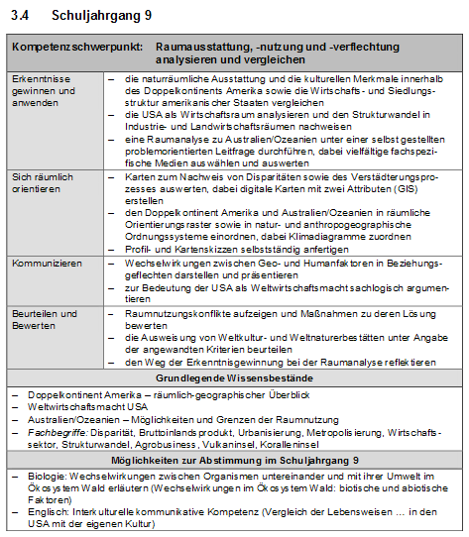
1. Halbjahr

Slide 4
Schritt 1: Zuordnen der Wissensbestände zu den zu erwerbenden Kompetenzen!
Kompetenzschwerpunkt: Raumausstattung, -nutzung und –verflechtung analysieren und vergleichen |  | W1,2,3 | T/M sowie Begriffe
Erkenntnisse gewinnen und anwenden | die naturräumliche Ausstattung und die kulturellen Merkmale innerhalb des Doppelkontinents sowie die Wirtschafts- und Siedlungsstruktur amerikanischer Staaten vergleichen die USA als Wirtschaftsraum analysieren und den Strukturwandel in Industrie- und Landwirtschaftsräumen nachweisen eine Raumanalyse zu Australien/Ozeanien unter einer selbst gestellten problemorientierten Leitfrage durchführen, dabei vielfältige fachspezifische Medien auswählen und auswerten | W1 W2 W3 | BIP, Wirtschaftssektor, Strukturwandel, Agrobusiness Vulkaninsel, Koralleninsel
Sich räumlich orientieren | Karten zum Nachweis von Disparitäten sowie des Verstädterungsprozesses auswerten, dabei digitale Karten mit zwei Attributen (GIS) erstellen den Doppelkontinent Amerika und Australien/Ozeanien in räumliche Orientierungsraster sowie in natur- und anthropogeographische Ordnungssysteme einordnen, dabei Klimadiagramme zuordnen Profil- und Kartenskizzen selbstständig anfertigen | W1 W1, W3 W3 | Disparitäten, Metropoli- sierung, Urbanisierung,
Kommunizieren | Wechselwirkungen zwischen Geo- und Humanfaktoren in Beziehungsgeflechten darstellen und präsentieren zur Bedeutung der USA als Weltwirtschaftsmacht sachlogisch argumentieren | W1 (TRW) W2
Beurteilen und Bewerten | Raumnutzungskonflikte aufzeigen und Maßnahmen zu deren Lösung bewerten die Ausweisung von Weltkultur- und Weltnaturerbestätten unter Angabe der angewandten Kriterien beurteilen den Weg der Erkenntnisgewinnung bei der Raumanalyse reflektieren | W1 (TRW) W3 W3
Grundlegende Wissensbestände
W1 - Doppelkontinent Amerika – räumlich geographischer Vergleich W2 - Wirtschaftsmacht USA W3 - Australien/Ozeanien – Möglichkeiten und Grenzen der Raumnutzung Fachbegriffe: Disparität, Bruttoinlandsprodukt, Urbanisierung, Metropolisierung, Wirtschaftssektor, Strukturwandel, Agrobusiness, Vulkaninsel, Koralleninsel
22 DS

Slide 5
Vor Schritt 2: Kompetenzbereiche und Kompetenzen (Zusammensetzung aus FLP Seiten 5-8)
Kompetenzbereiche | Kompetenzen am Ende der Qualifikationsphase
Erkenntnisse gewinnen und anwenden | das System Erde als komplexes Gefüge von Natur- und Anthroposphäre analysieren und Wirkungszusammenhänge erläutern, dabei Fragestellungen und Hypothesen selbst formulieren und kritisch überprüfen Strukturen und Prozesse in ausgewählten Räumen verschiedener Maßstabsebenen und unterschiedlichen Entwicklungsstandes sowie geographisch relevante Sachverhalte unter Einbeziehung von Theorien und Modellen analysieren und erörtern geographisch relevante Informationen im Realraum sowie aus traditionellen Medien und digitalen Werkzeugen zur Problembearbeitung und -lösung gewinnen und auswerten
Sich räumlich orientieren | sich in (Real-) Räumen und virtuellen Welten unter Verwendung verschiedener traditioneller Medien und digitaler Werkzeuge selbstständig orientieren topographische Objekte und geographische Sachverhalte in räumliche Orientierungsraster und Ordnungssysteme auf unterschiedlichen Maßstabsebenen einordnen sowie Raumwahrnehmung und –konstruktion reflektieren Karten zieladäquat auswählen und in Korrelation mit anderen Medien interpretieren sowie Kartenskizzen und einfache digitale Karten selbstständig anfertigen
Kommunizieren | gewonnene Erkenntnisse zu geographischen Sachverhalten unter Nutzung der Fachsprache multimedial aufbereiten sowie situations- und adressatengerecht präsentieren zu geographischen Frage- bzw. Problemstellungen sachlogisch argumentieren sowie in Interaktionen fachliche Aussagen anderer abwägen und darauf angemessen reagieren
Beurteilen und Bewerten | Mensch-Umwelt-Interaktionen unter dem Aspekt der Nachhaltigkeit bewerten sowie Lösungsansätze unter Berücksichtigung des Perspektivenwechsels beurteilen bzw. selbst entwickeln Schlussfolgerungen für das eigene raumverantwortliche Handeln ableiten und Mitverantwortung bei der Bewahrung und Gestaltung einer zukunftsfähigen Lebenswirklichkeit übernehmen erzielte Arbeitsergebnisse im Zusammenhang mit gewählten geographiespezifischen Denk- und Verfahrensweisen reflektieren und Schlussfolgerungen ziehen

Slide 6
Schritt 2: Beitrag des Kompetenzschwerpunktes 9/1 zur Kompetenzentwicklung also die Frage beantworten: Welche Teilkompetenz wird in diesem KS entwickelt, um das entsprechende Abschluss“niveau“ in 12 zu erreichen?
Erkenntnisse gewinnen und anwenden
Strukturen und Prozesse in ausgewählten Räumen verschiedener Maßstabsebenen und unterschiedlichen
Entwicklungsstandes sowie geographisch relevante Sachverhalte unter Einbeziehung von Theorien und Modellen
analysieren und erörtern
➔ die USA als Wirtschaftsraum analysieren und den Strukturwandel in Industrie- und Landwirtschaftsräumen nachweisen
➔ eine Raumanalyse zu Australien/Ozeanien durchführen
geographisch relevante Informationen im Realraum sowie aus traditionellen Medien und digitalen Werkzeugen zur Problembearbeitung und -lösung gewinnen und auswerten
Profil- und Kartenskizzen selbstständig anfertigen
in Ordnungssysteme einordnen, dabei Klimadiagramme zuordnen

Slide 7
Schritt 2: Beitrag des Kompetenzschwerpunktes zur Kompetenzentwicklung
Sich räumlich orientieren
topographische Objekte und geographische Sachverhalte in räumliche Orientierungsraster und Ordnungssysteme auf unterschiedlichen Maßstabsebenen einordnen sowie Raumwahrnehmung und –konstruktion reflektieren
den Doppelkontinent Amerika und Australien/Ozeanien in räumliche Orientierungsraster sowie in natur- und anthropogeographische Ordnungssysteme einordnen
Karten zieladäquat auswählen und in Korrelation mit anderen Medien interpretieren sowie Kartenskizzen und
einfache digitale Karten selbstständig anfertigen
➔ Karten zum Nachweis von Disparitäten des Verstädterungsprozesses auswerten, dabei digitale Karten mit zwei Attributen (GIS) erstellen
Kartenskizzen selbstständig anfertigen

Slide 8
Schritt 2: Beitrag des Kompetenzschwerpunktes zur Kompetenzentwicklung
Kommunizieren
gewonnene Erkenntnisse zu geographischen Sachverhalten unter Nutzung der Fachsprache multimedial aufbereiten sowie situations- und adressatengerecht präsentieren
➔ Wechselwirkungen zwischen Geo- und Humanfaktoren in Beziehungsgeflechten darstellen
zu geographischen Frage- bzw. Problemstellungen sachlogisch argumentieren sowie in Interaktionen fachliche Aussagen anderer abwägen und darauf angemessen reagieren
➔ zur Bedeutung der USA als Weltwirtschaftsmacht sachlogisch argumentieren

Slide 9
Schritt 2: Beitrag des Kompetenzschwerpunktes zur Kompetenzentwicklung
Beurteilen und Bewerten
Mensch-Umwelt-Interaktionen unter dem Aspekt der Nachhaltigkeit bewerten sowie Lösungsansätze unter Berücksichtigung des Perspektivenwechsels beurteilen bzw. selbst entwickeln
Raumnutzungskonflikte aufzeigen und Maßnahmen zu deren Lösung bewerten
➔ die Ausweisung von Weltkultur- und Weltnaturerbestätten unter Angabe der angewandten Kriterien beurteilen

Slide 10
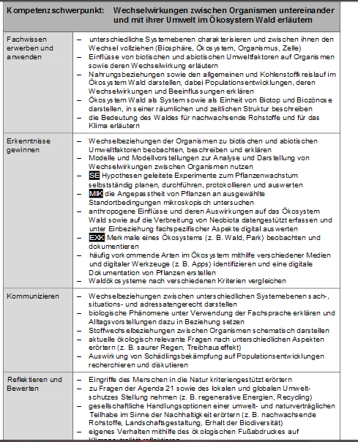
Schritt 3: Ermitteln fachübergreifender Bezüge
BIO FLP Seite 28
Relevanz zur Geographie

Slide 11
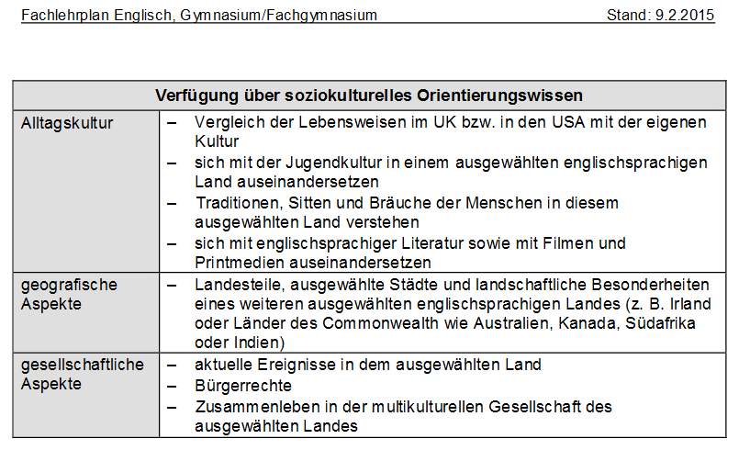
Schritt 3: Ermitteln fachübergreifender Bezüge
ENG FLP Seite 21
Relevanz zur Geographie

Slide 12
Schritt 4: Sachstrukturanalyse und Zuordnung der Kompetenzen
W1 – Doppelkontinent Amerika – räumlich-geographischer Vergleich
Naturräumliche Ausstattung Nord- und Südamerikas
Wirtschaftsstrukturen ausgewählter amerikanischer Staaten im Vergleich
Siedlungsstrukturen Nord- und Südamerikas
8 DS
Naturräumliche Ausstattung Nord- und Südamerikas (3 DS) | Relief und Großlandschaften in NA Entstehung der Anden nach der ThdP Besonderheiten des Klimas in NA: Luftmassen, Extreme (Tornados, Blizzards, Hurrikans) Klima und Vegetation in SA: Küstenwüste, tropischer Regenwald in Amazonasbecken, Höhenstufen in den tropischen Anden | … die naturräumliche Ausstattung und die kulturellen Merkmale innerhalb des Doppel- kontinents sowie die Wirtschafts- und Siedlungsstruktur amerikanischer Staaten vergleichen … Karten zum Nachweis von Disparitäten sowie des Verstädterungsprozesses auswerten, dabei digitale Karten mit zwei Attributen (GIS) erstellen … Wechselwirkungen zwischen Geo- und Humanfaktoren in Beziehungsgeflechten darstellen und präsentieren … Wechselwirkungen zwischen Geo- und Humanfaktoren in Beziehungsgeflechten darstellen und präsentieren
Wirtschafts- strukturen ausgewählter amerikanischer Staaten im Vergleich (3 DS) | Mit Daten die Wirtschaft von Ländern vergleichen (BIP, Export-Import, Anteil der WS am BIP, HDI) Hochentwickelte IL: USA, Kanada Schwellenländer mit hohem Industrialisierungsgrad: Mexiko, Brasilien, Argentinien Entwicklungsländer mit monostrukturiertem Bergbau in SA und/oder dominanter LW in MA Brasilien: Amazonien – Raumnutzungskonflikte und Maßnahmen, Beziehungsgeflecht Mexiko: räumliche Disparitäten, NAFTA auf dem Prüfstand
Siedlungs-strukturen Nord- und Südamerikas (2 DS) | NA: Stadtlandschaften, Modell, Fallbeispiel Detroit (Diercke 360°, Ausgabe 3/2007) Verstädterungs- und Metropolisierungsprozess in Südamerika Pull-Push Faktoren ➔ Landflucht Problemregion Mexiko-Stadt
Fachbegriffe: Disparität: Unausgeglichenheit der Raumstrukturen zwischen Regionen und innerhalb einer Region BIP: Maß für die wirtschaftliche Leistungsfähigkeit der Wirtschaft eines Landes (Produktion von Waren und DL eines Landes pro Jahr) Wirtschaftssektor: Bereiche der Wirtschaft, in denen ähnliche Wirtschaftszweige zusammengefasst sind Urbanisierung: Ausbreitung städtischer Lebensformen und Verhaltensweisen der städtischen Bevölkerung Metropolisierung: Prozess der Konzentration eines hohen Anteils der Bevölkerung/Wirtschaft/Verwaltung/Kultur in zumeist nur einer Stadt eines Landes

Slide 13
Schritt 4: Sachstrukturanalyse und Zuordnung der Kompetenzen
W2 – Weltwirtschaftsmacht USA
USA – Land der unbegrenzten Möglichkeiten und Weltwirtschaftsmacht?
Industrieräume im Wandel
Landwirtschaftsräume im Wandel
5 DS
USA – Land der unbegrenzten Möglichkeiten und Weltwirtschaftsmacht? (1 DS) | Schmelztiegel oder Pulverfass? American Way of Life Gründe für Aufstieg der USA zur größten Wirtschaftsmacht der Erde !! Abstimmung mit Englisch!! | … die USA als Wirtschaftsraum analysieren und den Strukturwandel in Industrie- und Landwirtschaftsräumen nachweisen … zur Bedeutung der USA als Weltwirtschaftsmacht sachlogisch argumentieren
Industrieräume im Wandel (2 DS) | Methode der Analyse eines Wirtschaftsraumes Manufacturing Belt – ein altes IG wandelt sich! Der Sunbelt – immer noch ein attraktiver Standort?
Landwirtschaftsräume im Wandel (2 DS) | Bedeutung der LW der USA Great Plains – die Kornkammer der USA im Wandel (Agrobusiness, Gefahren, Maßnahmen)
Fachbegriffe Agrobusiness: Organisations- und Produktionsform in der LW, die der Industrie ähnlich ist.

Slide 14
Schritt 4: Sachstrukturanalyse und Zuordnung der Kompetenzen
W3 – Australien/Ozeanien – Möglichkeiten und Grenzen der Raumnutuzng
Einordnung in Orientierungsraster und Ordnungssysteme
Raumanalyse zu Australien
Ozeanien – Vulkan- und Koralleninseln in Gefahr?
9 DS
Einordnung in Orientierungsraster und Ordnungssysteme (3 DS) | Kartenskizze zu Australien und Mikro-, Mela- und Polynesien anfertigen und TM eintragen, Entfernungsbestimmungen durchführen, Gradnetzeinordnungen vornehmen Klimazonen Australiens , Klimadiagramme im Vergleich (Rand-Zentrum) Weltkultur- und Weltnaturerbestätten (FB Weltnaturerbe: Barriereriff in Gefahr (FB Weltkulturerbe: Ayers Rock) | … eine Raumanalyse zu Australien unter einer selbst gestellten problem-orientierten Leitfrage durchführen, dabei vielfältige fachspezifische Medien auswählen und auswerten … Australien/Ozeanien in räumliche Orientierungsraster sowie in natur- und anthropogeographische Ordnungs-systeme einordnen, dabei Klimadia-gramme zuordnen … Profil- und Kartenskizzen selbst-ständig anfertigen … die Ausweisung von Weltkultur- und Weltnaturerbestätten unter Angabe der angewandten Kriterien beurteilen
Raumanalyse zu Australien (4 DS) | Methode Raumanalyse Raumanalyse zu Australien „Warum setzen der australische Naturraum und die großen Entfernung innerhalb des Landes dem L/W Grenzen?“
Ozeanien – Vulkan- und Koralleninseln in Gefahr? (2 DS) | Nasser Kontinent, Natur setzt Grenzen Vulkan- und Koralleninseln Sensible Ökosysteme in Gefahr (Nauru, Galapagos)
Fachbegriffe Vulkaninsel: aus einem oder mehreren Vulkanen gebildete Insel insbesondere an Plattenrändern oder über Hot Spots Koralleninsel: ist eine von Polypen gebildete nur wenige Meter hohe Insel tropischer Regionen

Slide 15
Schritt 5: Unterrichtsplanung
https://www.bildung-lsa.de/files/901bfaad19132f9a89b29fbe65aa7ee7/PB_Geo9_KS_Ungleichheiten_Text2012.pdf
Modul 1 Doppelkontinent Amerika – räumlich-geographischer Vergleich (8)
Modul 2 Weltwirtschaftsmacht USA (5)
Modul 3 Australien/Ozeanien – Möglichkeiten und Grenzen der Raumnutzung (9)
+ KA (45‘)

Slide 16
Planung des Schuljahrganges 9 2. Halbjahr
2. HJ: „Raumstrukturen und –prozesse analysieren und erklären“

Slide 17
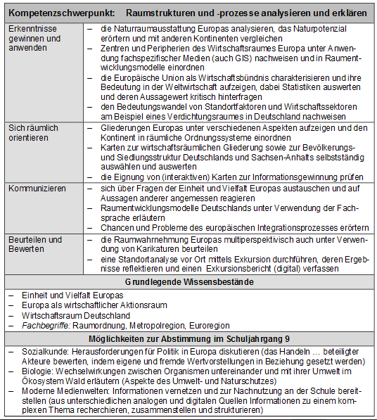
2. Halbjahr

Slide 18
Schritt 1: Zuordnen der Wissensbestände zu den zu erwerbenden Kompetenzen!
Kompetenzschwerpunkt: Raumstrukturen und –prozesse analysieren und erklären |  | W1,2,3 | Begriffe/ Th-M
Erkenntnisse gewinnen und anwenden | die Naturraumausstattung Europas analysieren, das Naturpotenzial erörtern und mit anderen Kontinenten vergleichen Zentren und Peripherien des Wirtschaftsraumes Europa unter Anwendung fachspezifischer Medien (auch GIS) nachweisen und in Raumentwicklungsmodelle einordnen die Europäische Union als Wirtschaftsbündnis charakterisieren und ihre Bedeutung in der Weltwirtschaft aufzeigen, dabei Statistiken auswerten und deren Aussagewert kritisch hinterfragen den Bedeutungswandel von Standortfaktoren und Wirtschaftssektoren am Beispiel eines Verdichtungsraumes in Deutschland nachweisen | W1 W2 W2 W3 | Modell der Raumstrukturen Euroregion
Sich räumlich orientieren | Gliederungen Europas unter verschiedenen Aspekten aufzeigen und den Kontinent in räumliche Ordnungssysteme einordnen Karten zur wirtschaftsräumlichen Gliederung sowie zur Bevölkerungs- und Siedlungsstruktur Deutschlands und Sachsen-Anhalts selbstständig auswählen und auswerten die Eignung von (interaktiven) Karten zur Informationsgewinnung prüfen | W1 W3 W2 | Metropolregion Raumordnung
Kommunizieren | sich über Fragen der Einheit und Vielfalt Europas austauschen und auf Aussagen anderer angemessen reagieren Raumentwicklungsmodelle Deutschlands unter Verwendung der Fachsprache erläutern Chancen und Probleme des europäischen Integrationsprozesses erörtern | W1 W3 W2
Beurteilen und Bewerten | die Raumwahrnehmung Europas multiperspektivisch auch unter Verwendung von Karikaturen beurteilen eine Standortanalyse vor Ort mittels Exkursion durchführen, deren Ergebnisse reflektieren und einen Exkursionsbericht (digital) verfassen | W1 W3
Grundlegende Wissensbestände
W1 Einheit und Vielfalt Europas W2 Europa als wirtschaftlicher Aktionsraum W3 Wirtschaftsraum Deutschland Modell: Modell der Raumstrukturen Europas Fachbegriffe: Raumordnung, Metropolregion, Euroregion
18 DS (davon 2 DS Puffer)

Slide 19
Vor Schritt 2: Kompetenzbereiche und Kompetenzen (Zusammensetzung aus FLP Seiten 5-8)
Kompetenzbereiche | Kompetenzen am Ende der Qualifikationsphase
Erkenntnisse gewinnen und anwenden | das System Erde als komplexes Gefüge von Natur- und Anthroposphäre analysieren und Wirkungszusammenhänge erläutern, dabei Fragestellungen und Hypothesen selbst formulieren und kritisch überprüfen Strukturen und Prozesse in ausgewählten Räumen verschiedener Maßstabsebenen und unterschiedlichen Entwicklungsstandes sowie geographisch relevante Sachverhalte unter Einbeziehung von Theorien und Modellen analysieren und erörtern geographisch relevante Informationen im Realraum sowie aus traditionellen Medien und digitalen Werkzeugen zur Problembearbeitung und -lösung gewinnen und auswerten
Sich räumlich orientieren | sich in (Real-) Räumen und virtuellen Welten unter Verwendung verschiedener traditioneller Medien und digitaler Werkzeuge selbstständig orientieren topographische Objekte und geographische Sachverhalte in räumliche Orientierungsraster und Ordnungssysteme auf unterschiedlichen Maßstabsebenen einordnen sowie Raumwahrnehmung und –konstruktion reflektieren Karten zieladäquat auswählen und in Korrelation mit anderen Medien interpretieren sowie Kartenskizzen und einfache digitale Karten selbstständig anfertigen
Kommunizieren | gewonnene Erkenntnisse zu geographischen Sachverhalten unter Nutzung der Fachsprache multimedial aufbereiten sowie situations- und adressatengerecht präsentieren zu geographischen Frage- bzw. Problemstellungen sachlogisch argumentieren sowie in Interaktionen fachliche Aussagen anderer abwägen und darauf angemessen reagieren
Beurteilen und Bewerten | Mensch-Umwelt-Interaktionen unter dem Aspekt der Nachhaltigkeit bewerten sowie Lösungsansätze unter Berücksichtigung des Perspektivenwechsels beurteilen bzw. selbst entwickeln Schlussfolgerungen für das eigene raumverantwortliche Handeln ableiten und Mitverantwortung bei der Bewahrung und Gestaltung einer zukunftsfähigen Lebenswirklichkeit übernehmen erzielte Arbeitsergebnisse im Zusammenhang mit gewählten geographiespezifischen Denk- und Verfahrensweisen reflektieren und Schlussfolgerungen ziehen

Slide 20
Schritt 2: Beitrag des Kompetenzschwerpunktes zur Kompetenzentwicklung
Erkenntnisse gewinnen und anwenden
das System Erde als komplexes Gefüge von Natur- und Anthroposphäre analysieren und Wirkungszusammenhänge erläutern
➔ die Naturraumausstattung Europas analysieren, das Naturraumpotenzial erörtern und mit anderen Räumen vergleichen
Strukturen und Prozesse in ausgewählten Räumen verschiedener Maßstabsebenen und unterschiedlichen Entwicklungsstandes sowie geographisch relevante Sachverhalte unter Einbeziehung von Theorien und Modellen analysieren und erörtern
den Bedeutungswandel von Standortfaktoren und Wirtschaftssektoren am Beispiel eines Verdichtungsraumes in Deutschland nachweisen
geographisch relevante Informationen im Realraum sowie aus traditionellen Medien und digitalen Werkzeugen zur Problembearbeitung und -lösung gewinnen und auswerten
➔ Statistiken auswerten und deren Aussagekraft kritisch hinterfragen

Slide 21
Schritt 2: Beitrag des Kompetenzschwerpunktes zur Kompetenzentwicklung
Sich räumlich orientieren
sich in (Real-) Räumen und virtuellen Welten unter Verwendung verschiedener traditioneller und digitaler Medien selbstständig orientieren sowie Raumwahrnehmungen reflektieren
➔ die Eignung interaktiver Karten zur Informationsgewinnung prüfen
topographische Objekte und geographische Sachverhalte in räumliche Orientierungsraster und Ordnungssysteme auf unterschiedlichen Maßstabsebenen einordnen …
Gliederungen Europas unter verschiedene Aspekten aufzeigen und den Kontinent in räumliche Ordnungssysteme einordnen
Karten zieladäquat auswählen und auswerten sowie Kartenskizzen selbstständig anfertigen
➔ Karten zur wirtschaftsräumlichen Gliederung sowie zur Bevölkerungs- und Siedlungsstruktur Deutschlands und Sachsen-Anhalts selbstständig auswählen und auswerten

Slide 22
Schritt 2: Beitrag des Kompetenzschwerpunktes zur Kompetenzentwicklung
Kommunizieren
gewonnene Erkenntnisse zu geographischen Sachverhalten unter Nutzung der Fachsprache multimedial aufbereiten sowie situations- und adressatengerecht präsentieren
➔ Raumentwicklungsmodelle Deutschlands unter Verwendung der Fachsprache erläutern
zu geographischen Frage- bzw. Problemstellungen sachlogisch argumentieren sowie in Interaktionen fachliche Aussagen anderer abwägen und darauf angemessen reagieren
➔ sich über Fragen der Einheit und Vielfalt Europas austauschen und auf Aussagen anderer angemessen reagieren
➔ Chancen und Probleme des europäischen Integrationsprozesses erörtern

Slide 23
Schritt 2: Beitrag des Kompetenzschwerpunktes zur Kompetenzentwicklung
Beurteilen und Bewerten
Mensch-Umwelt-Interaktionen unter dem Aspekt der Nachhaltigkeit bewerten und Lösungsansätze unter Berücksichtigung des Perspektivenwechsels beurteilen bzw. selbst entwickeln
➔ die Raumwahrnehmung Europas multiperspektivisch auch unter Verwendung von Karikaturen beurteilen
Schlussfolgerungen für das eigene raumverantwortliche Handeln ableiten und Mitverantwortung bei der Bewahrung und Gestaltung einer zukunftsfähigen Lebenswirklichkeit übernehmen
➔ eine Standortanalyse vor Ort mittels Exkursion durchführen, deren Ergebnisse reflektieren

Slide 24
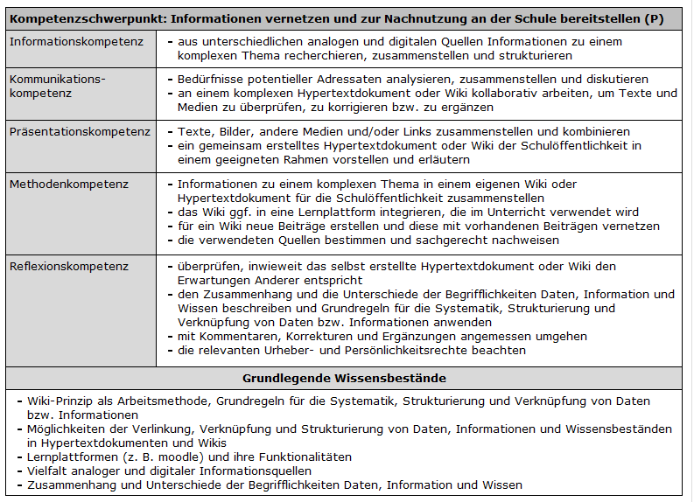
Schritt 3: Ermitteln fachübergreifender Bezüge
Relevanz zur Geographie
Lernmethoden, Arbeit am PC und moderne Medienwelten

Slide 25
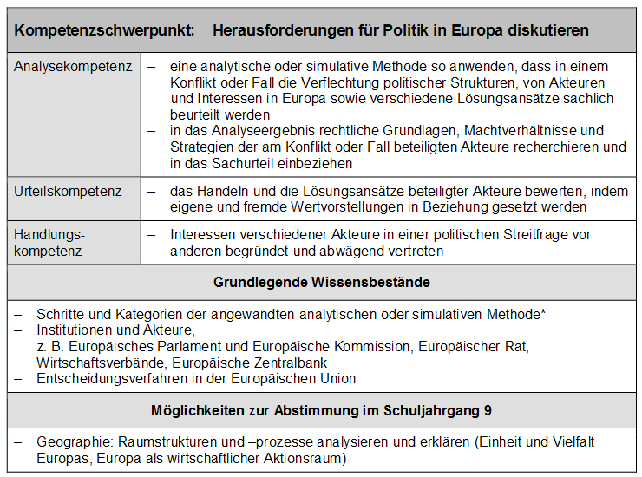
Schritt 3: Ermitteln fachübergreifender Bezüge
Relevanz zur Geographie
Sozialkunde, Seite 19

Slide 26
Schritt 4: Sachstrukturanalyse und Zuordnung der Kompetenzen
W1 – Einheit und Vielfalt Europas
Vielfalt und Einheit in Europa
Gliederung Europas in räumliche Ordnungssysteme
Chancen und Risiken des europäischen Integrationsprozesses
4 DS
Vielfalt und Einheit in Europa (1 DS) | Kulturelle Merkmale Europas (Religion, Sprache, Staatsform, Werte) Lage und Abgrenzungsmöglichkeiten Europas (östliche Grenzziehung, Größe, EWZ, Vgl. mit anderen Kontinenten) | … die Naturraumausstattung Europas analysieren, das Naturraumpotenzial erörtern und mit anderen Räumen vergleichen … Gliederungen Europas unter verschiedenen Aspekten aufzeigen und den Kontinent in räumliche Ordnungssysteme einordnen … sich über Fragen der Einheit und Vielfalt Europas austauschen und auf Aussagen anderer angemessen reagieren … die Raumwahrnehmung Europas multiperspektivisch auch unter Verwendung von Karikaturen beurteilen
Gliederung Europas in räumliche Ordnungssysteme (2 DS) | Klima- und Vegetationszonen Naturraumpotenzial für Tourismus, LW, Industrieansiedlungen
Chancen und Risiken des europäischen Integrationsprozesses (1 DS) | EU (Staaten, Meilensteine der EU-Werdung, Ziele) Probleme der Gegenwart (Ukraine, Flüchtlingsströme, Russland, USA)
Fachbegriffe: - Zusammenarbeit mit Sozialkunde anstreben!

Slide 27
Schritt 4: Sachstrukturanalyse und Zuordnung der Kompetenzen
W2 – Europa als wirtschaftlicher Aktionsraum
Zentren und Peripherien
EU als Wirtschaftsbündnis und ihre Bedeutung in der Weltwirtschaft
Regionale Entwicklungsmöglichkeiten unter dem Einfluss der EU
5 DS
Zentren und Peripherien (2 DS) | Modell der Raumstrukturen (Blaue Banane) Nachweis von Zentren und Peripherien an FB (NUTS 1 – Ebene, z.B. Nordspanien vs. Nordost-Rumänien mit GIS oder Diercke Digital Euroregionen – Zusammenarbeit über Grenzen hinweg (FB: Pomerania, EDPG Löcknitz) | …Zentren und Peripherien des Wirtschaftsraumes Europa unter Anwendung fachspezifischer Medien (auch GIS) nachweisen und in Raumentwicklungsmodelle einordnen … die Europäische Union als Wirtschaftsbündnis charakterisieren und ihre Bedeutung in der Weltwirtschaft aufzeigen … Statistiken auswerten und deren Aussagewert kritisch hinterfragen und die Eignung von (interaktiven) Karten zur Informationsgewinnung prüfen … Chancen und Probleme des europäischen Integrationsprozesses erörtern
EU als Wirtschaftsbündnis und ihre Bedeutung in der Weltwirtschaft (1 DS) | Stellenwert der EU in der Welt (USA, Japan) Ziele des Bündnisses (EU+EFTA)
Thema: Regionale Entwicklungsmöglichkeiten unter dem Einfluss der EU in Sachsen-Anhalt (2 DS) Instrumente der EU, sozioökonomischer Entwicklungsstand S.-A., Entwicklungsproblem im Nahraum, Förderung (Präsentation als Portfolio)
Theorien und Modelle: Modell der Raumstrukturen Fachbegriffe Euroregion: Regionen an den Binnen- und Außengrenzen der EU, in denen grenzüberschreitende Zusammenarbeit vereinbart und praktiziert wird.

Slide 28
Schritt 4: Sachstrukturanalyse und Zuordnung der Kompetenzen
W3 – Wirtschaftsraum Deutschland
Wirtschaftsräumliche Gliederung
Standortfaktoren und Wirtschaftssektoren im Wandel
Standortanalyse vor Ort
7 DS
Wirtschaftsräumliche Gliederung (2 DS) | Verdichtungs-, Agrar- und Erholungsräume Metropolregionen Bevölkerungs- und Siedlungsstruktur Deutschlands und S-A | … den Bedeutungswandel von Standortfaktoren und Wirtschaftssektoren am Beispiel eines Verdichtungsraumes in Deutschland nachweisen … Karten zur wirtschaftsräumlichen Gliederung sowie zur Bevölkerungs- und Siedlungsstruktur Deutschlands und Sachsen-Anhalts selbstständig auswählen und auswerten … Raumentwicklungsmodelle Deutschlands unter Verwendung der Fachsprache erläutern … eine Standortanalyse vor Ort mittels Exkursion durchführen, deren Ergebnisse reflektieren und einen Exkursionsbericht (digital) verfassen
Standortfaktoren und Wirtschaftssektoren im Wandel (2 DS) | Sektoren der Wirtschaft Standortfaktoren im Wandel der Zeit Theorie der Zentralen Orte Raumordnung (EMR, Raumstruktur, Zentrale Orte)
Standortanalyse vor Ort (3 DS) | Sachsen-Anhalt: Metropolregion Mitteldeutschland Landesentwicklungsplan als Instrument der Raumordnung Ausweisung zentraler Orte
 | Eine Standortanalyse vor Ort durchführen: Mercateo – ein Dienstleistungsunternehmen am Standort Köthen
Theorien und Modelle: Theorie der Zentralen Orte Fachbegriffe Raumordnung: Tätigkeit des Staates (BL, LK) zur planmäßigen Strukturierung des Raumes Metropolregion: ein oder mehrere Kernstädte mit dicht bebautem Umland und angrenzenden ländlichen Gebieten Zusammenarbeit mit LAM anstreben!

Slide 29
Schritt 5: Unterrichtsplanung
https://www.bildung-lsa.de/files/901bfaad19132f9a89b29fbe65aa7ee7/PB_Geo9_KS_Ungleichheiten_Text2012.pdf
Modul 1 Einheit und Vielfalt Europas (4)
Modul 2 Europa als wirtschaftlicher Aktionsraum (5)
Modul 3 Wirtschaftsraum Deutschland (7)

